Slide 1
蒸发
学习目的
与要求
通过本章学习，掌握蒸发操作的特点、蒸发
器的类型、蒸发过程计算，能够根据生产工艺要
求和物料特性，合理选择蒸发器类型并确定适宜
操作流程和条件。

Slide 2
第十一章 蒸发
6.1 概述

Slide 3
一．蒸发的目的
蒸发
将含有不挥发溶质的溶液加热至沸腾，使部分挥发性溶剂汽化并移除，从而获得浓缩溶液或回收溶剂的操作称为蒸发。
蒸发操作的基本要点
蒸发操作的基本要点是向蒸发器连续提供足够的热量并及时移除汽化的溶剂。

Slide 4
一．蒸发的目的
蒸发操作的目的
（1）制取增浓的液体产品 如电解烧碱液的浓缩，牛乳制奶粉生产中牛乳的浓缩、蔗糖水溶液及各种果汁的浓缩等。
（2）纯净溶剂的制取 如海水淡化等。
（3）同时制备浓溶液和回收溶剂 如中药生产中酒精浸出液的蒸发。

Slide 5
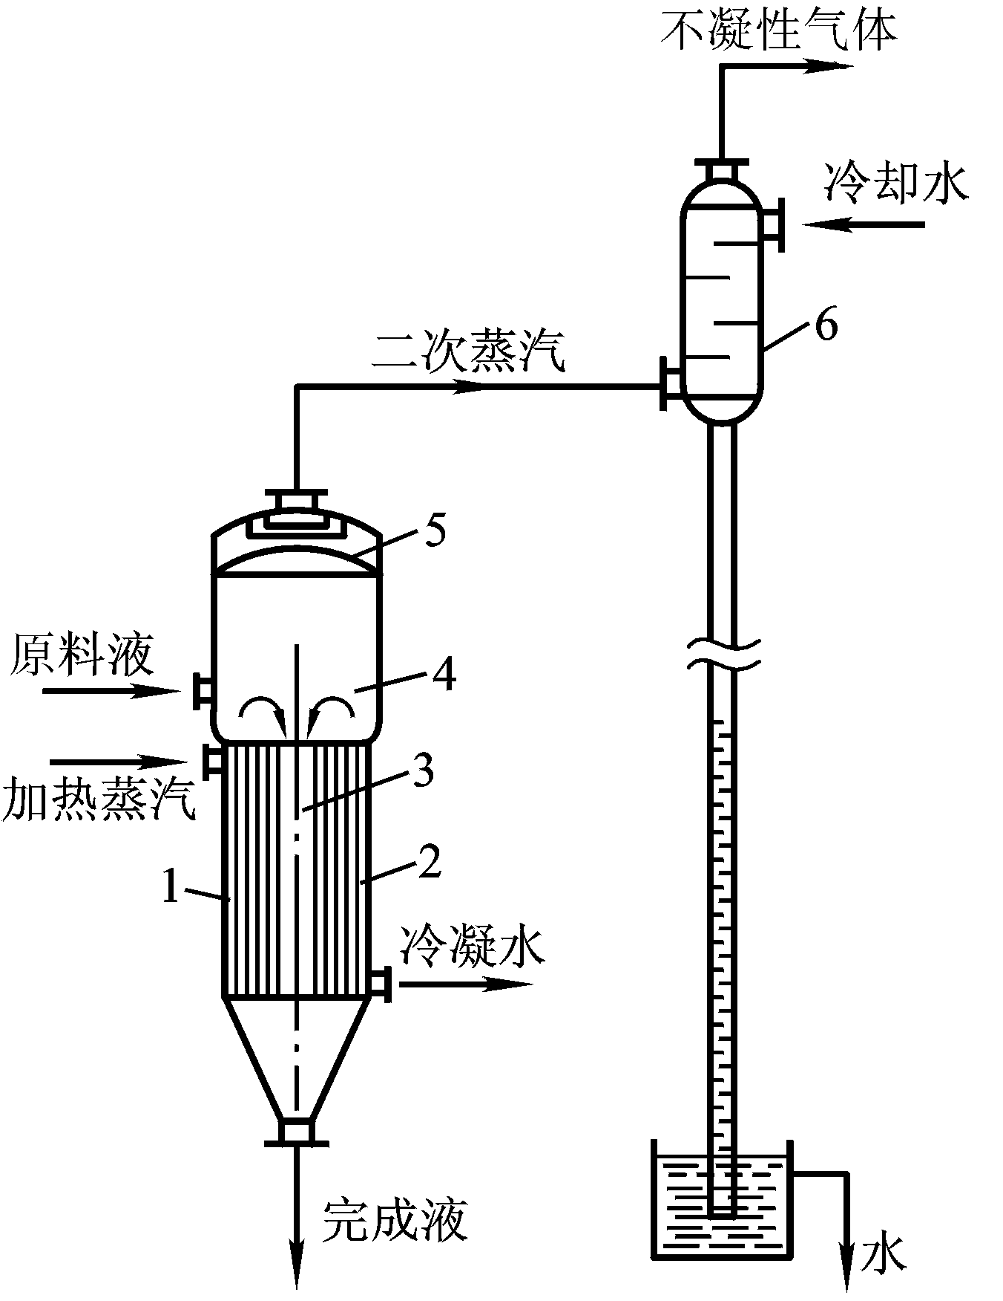
二．蒸发的概念
图6-1 液体蒸发的简化流程

Slide 6
三．蒸发过程分类
加压蒸发
常压蒸发
真空（减压）蒸发
操作压力
间歇蒸发
连续蒸发
蒸发器进、出料状况

Slide 7
三．蒸发过程分类
二次蒸汽是否用作另一蒸发器的加热蒸汽
单效蒸发
多效蒸发
并流
逆流
平流

Slide 8
四．蒸发操作的特点
1．溶液的沸点升高
由于不挥发溶质的存在使溶液的沸点高于纯溶剂的沸点。
对于垂直管式蒸发器，管内液柱的静压力及蒸汽在管道内的流动阻力也会引起溶液的沸点升高。
沸点升高使传热推动力降低。

Slide 9
四．蒸发操作的特点
2．热能的综合利用
蒸发时需要消耗大量加热蒸汽，而溶剂汽化又产生相应量的二次蒸汽，因而强化与改善蒸发器的传热效果，充分利用二次蒸汽的潜热，应给予足够的重视。

Slide 10
四．蒸发操作的特点
3．溶液的工艺特性
蒸发过程中溶液的某些性质随着溶液的组成而改变。有些物料在浓缩过程中可能析出结晶、发泡、严重结垢、变性分解、黏度增高、腐蚀性增大等。在选择蒸发工艺和设备时需要认真考虑，尤其是蒸发器的防垢除垢技术，是世界性的热门研究课题。

Slide 11
第六章 蒸发
6.2 蒸发设备
6.2.1 循环型蒸发器

Slide 12
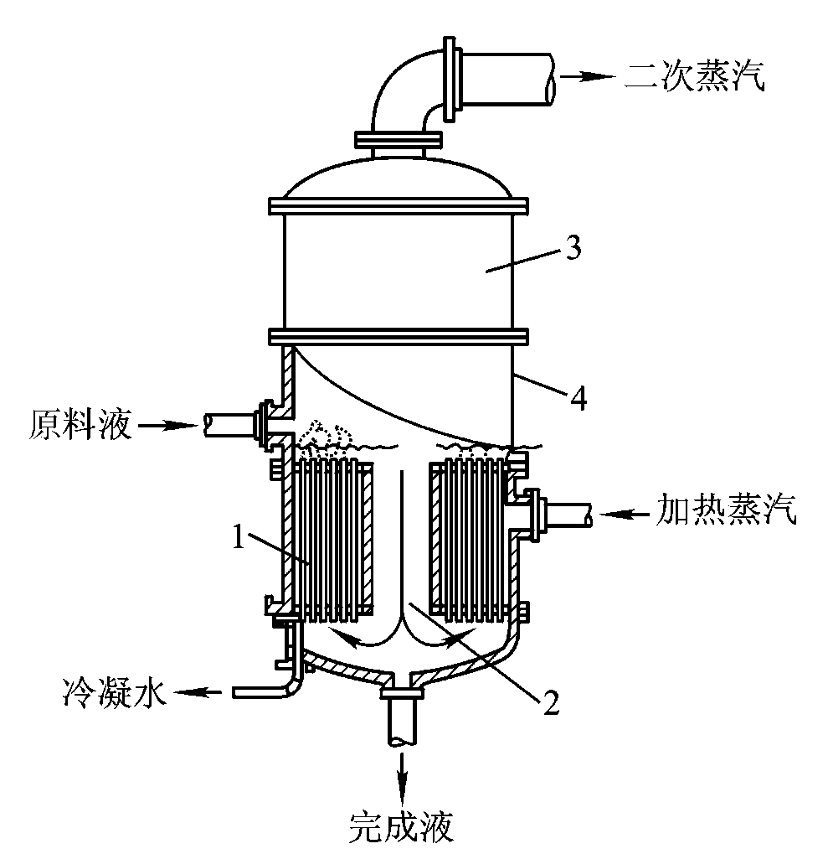
一、垂直短管型蒸发器
图6-2中央循环管蒸发器
1―加热室；2―中央循环管；3―蒸发室；4―外壳

Slide 13
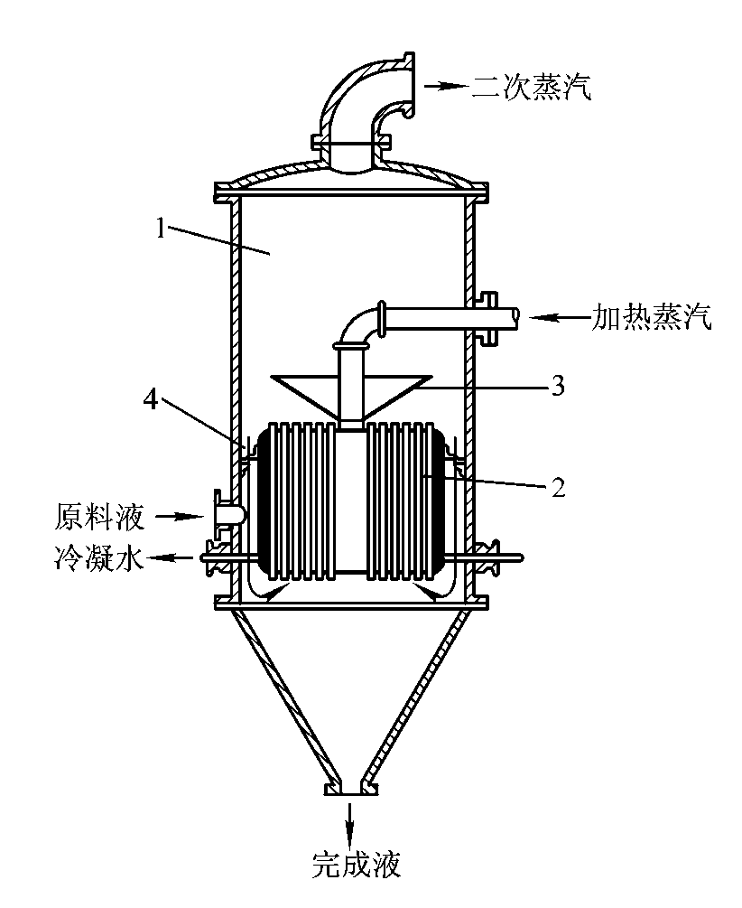
一、垂直短管型蒸发器
图6-3 悬筐式蒸发器
1―加热蒸汽管；2―加热室；3―除沫器；4―液沫回流管

Slide 14
第六章 蒸发
6.2.2 单程型蒸发器

Slide 15
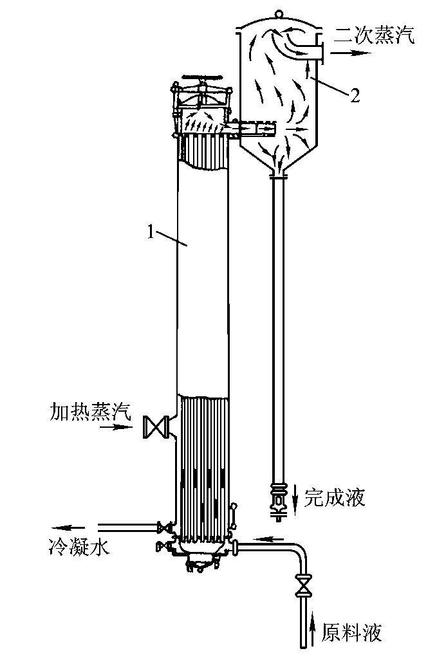
一．升膜式蒸发器
图6-8升膜式蒸发器
1―蒸发器；2―分离室；

Slide 16
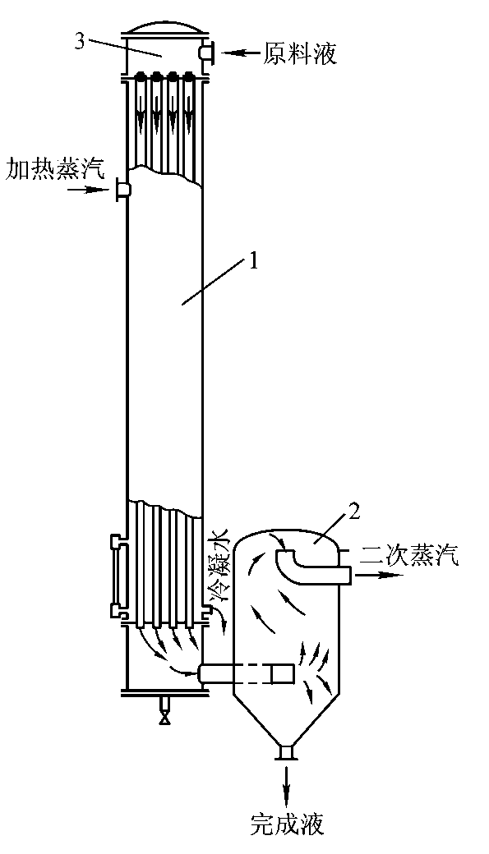
二．降膜式蒸发器
图6-9 降膜式蒸发器
1―蒸发器；2―分离室；3―布膜器

Slide 17
第六章 蒸发
6.3 单效蒸发的计算
6.3.1 物料衡算与热量衡算

Slide 18
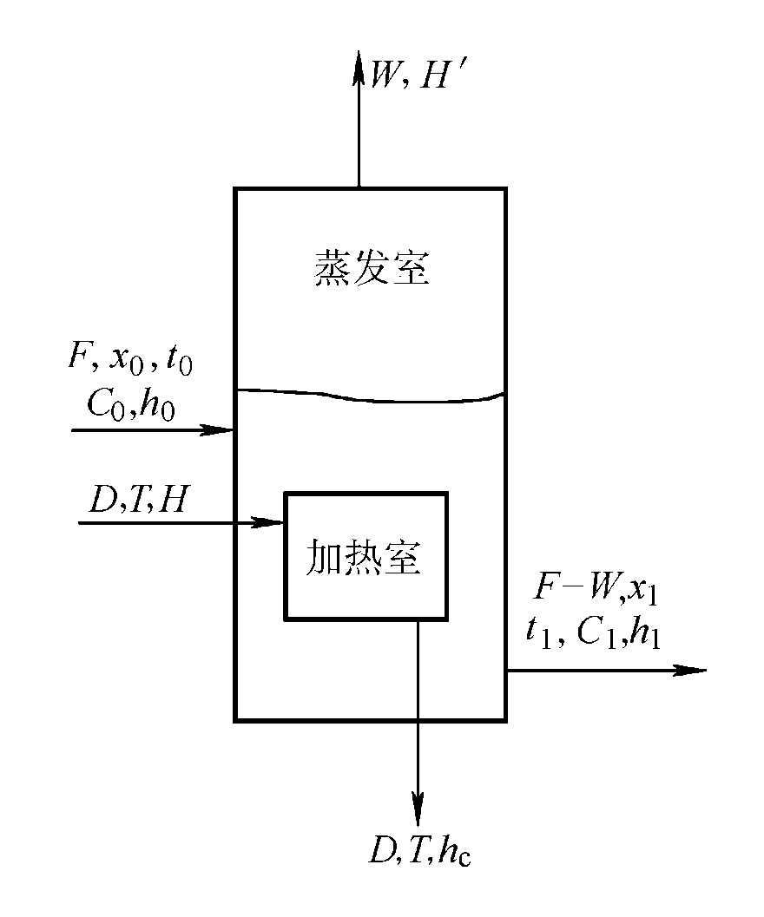
一．物料衡算
图6-14单效蒸发的物料衡算与热量衡算

Slide 19
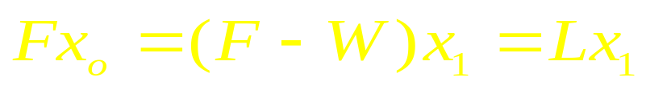
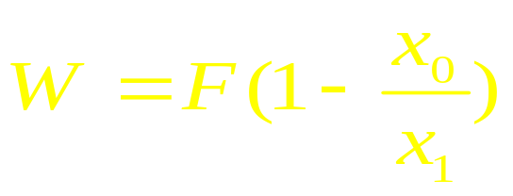
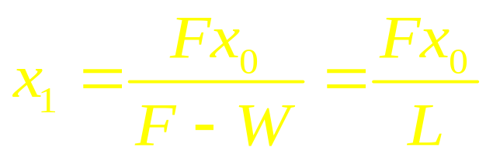
一．物料衡算
水分蒸发量
完成液的流量
完成液的组成

Slide 20
二．热量衡算
对蒸发器作热量衡算
蒸发器的热负荷
蒸发器的热损失

Slide 21
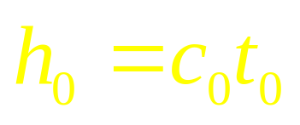
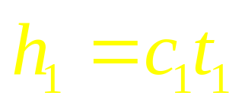
二．热量衡算
可忽略溶液稀释热的情况
大多数溶液在溶质含量不太高时，其稀释热不显著常可忽略。对于这类溶液，其焓值可由比热容近似计算。以0℃的溶液为基准，则
原料液比热容
完成液的比热容

Slide 22
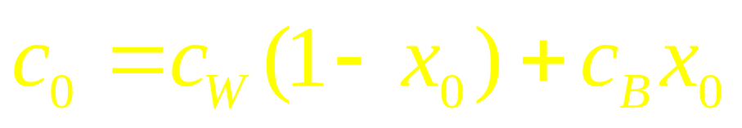
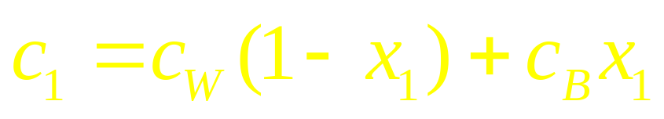
二．热量衡算
水溶液的比热容可由水的比热容和溶质的比热容近似按线性加和原则计算
水的比热容
溶质的比热容

Slide 23
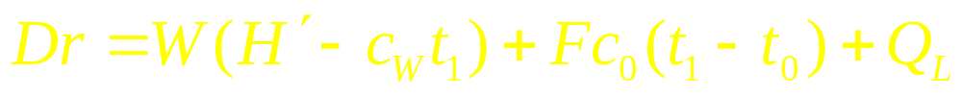
二．热量衡算
联立物料衡算和热量衡算式，可得
使水在t₁下汽化成二次蒸汽
热损失
加热蒸汽供热
将原料液由t₀升温至沸点t₁

Slide 24
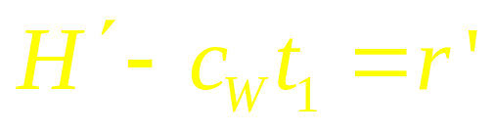
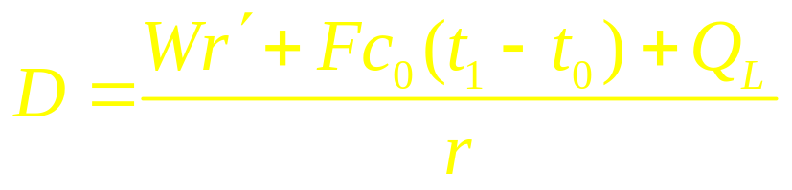
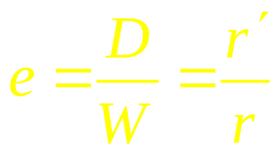
二．热量衡算
近似取
水在t₁℃的汽化热
则有
若原料液在沸点下加入蒸发器并忽略热损失，则
单位蒸汽消耗量

Slide 25
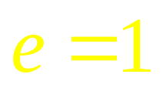
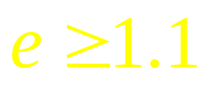
二．热量衡算
对于单效蒸发，
若忽略水的汽化热随压力的变化，理论上：
实际上由于热损失和浓缩的热效应等原因

Slide 26
第六章 蒸发
6.3.2 蒸发器的传热面积

Slide 27
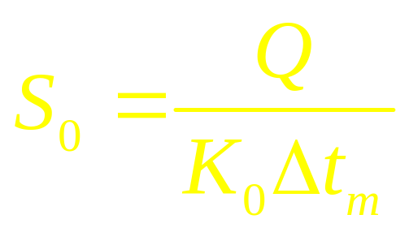
蒸发器的传热面积由传热速率方程计算，即
由蒸发器的热衡算确定
必须考虑溶液沸点升高
大多取经验数值

Slide 28
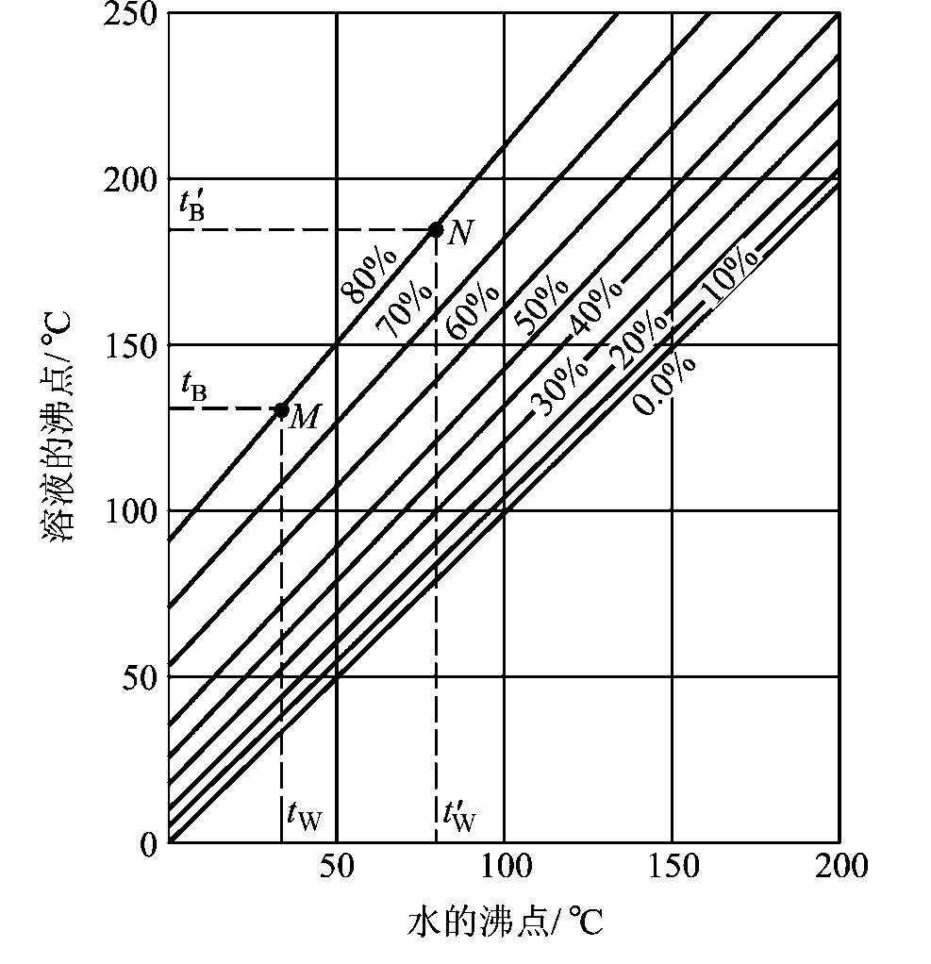
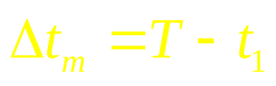
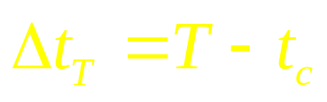
一．溶液的温度差损失
单效蒸发传热的有效温度差
单效蒸发传热的理论总温度差
图6-16 NaOH 水溶液的杜林线图

Slide 29
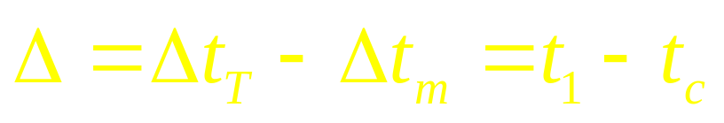
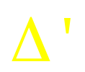
一．溶液的温度差损失
总温度差损失
引起蒸发中温差损失（沸点升高）的因素包括如下三个方面：
①溶液中不挥发溶质引起的饱和蒸汽压下降；

Slide 30
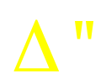
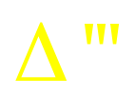

一．溶液的温度差损失
②垂直传热管中液柱静压力（膜式蒸发器除外）使液面下的静压力高于液面上分离空间的静压力；
③二次蒸汽在管道内的流动阻力和热损失。
所以

Slide 31
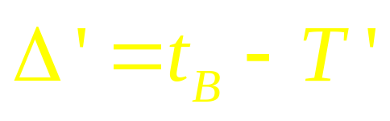
二．溶液沸点升高的计算
1．溶质存在引起的沸点升高Δ′
与溶液压力相等时水的沸点
溶液的沸点

Slide 32
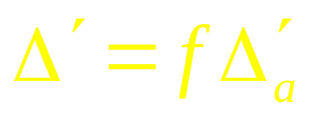
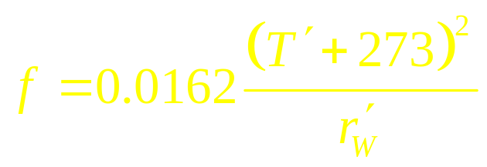
二．溶液沸点升高的计算
在缺乏实验数据时可用下面经验公式近似估算，即
操作压力下由于溶质存在引起的沸点升高
常压下(101.3kPa)由于溶质存在引起的沸点升高
校正系数

Slide 33
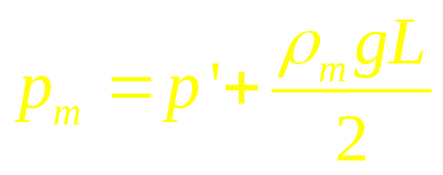
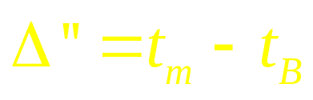
二．溶液沸点升高的计算
2．液柱静压头引起的沸点升高Δ″
以液层中部点的压力和沸点代表整个液层的平均压力和沸点
液面处压力
液层平均压力
与压力p′对应的溶液沸点
与压力p_{m}对应的溶液沸点

Slide 34
二．溶液沸点升高的计算
3．流动阻力引起的沸点升高Δ’’’
由于管路中流动阻力，使蒸发器内二次蒸汽的温度高于冷凝器内的温度，称为流动阻力引起的沸点升高。
其数值难于准确计算，一般取经验值。从蒸发器至冷凝器Δ’’’取1℃～1.5℃，各效之间Δ’’’取为1℃。

Slide 35
第六章 蒸发
6.3.3 蒸发器的生产强度

Slide 36
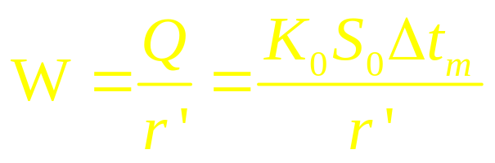
一．蒸发器的生产能力
生产能力
单位时间内蒸发的水分量，其单位为kg/h。

Slide 37
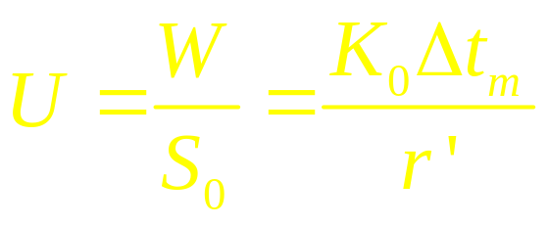
二．蒸发器的生产强度（蒸发强度）
生产强度
单位时间内单位传热面积上蒸发的水分量，用U表示，其单位为kg/（m²∙h）。
提高蒸发强度的基本途径是提高总传热系数和传热平均温度差。

Slide 38
第六章 蒸发
6.3.4 蒸发过程的节能措施

Slide 39
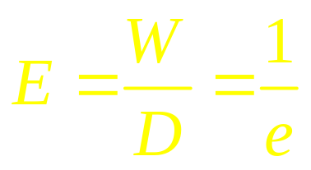
一．加热蒸气的经济性
加热蒸汽的经济性
1kg加热蒸汽所能蒸发的水分量
实际蒸发装置中，由于热损失、浓缩热的存在，其经济性必然小于1。

Slide 40
第六章 蒸发
6.4 多效蒸发
6.4.1 多效蒸发的流程

Slide 41
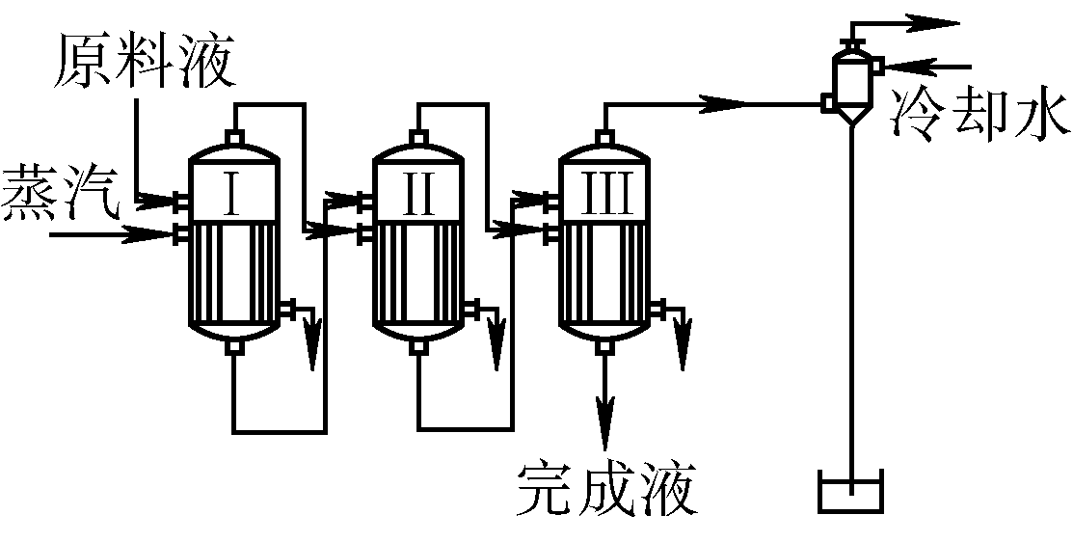
一、并流

Slide 42
一、并流
优点
1．利用各效间压差自动进料，可省去输液泵。
2．前效温度高于后效，进料呈过热状态，产生自蒸发，各效间可不设预热器。
3．辅助设备少，装置紧凑，温差损失少。
4．操作简便，工艺稳定。

Slide 43
一、并流
缺点
后效温度低，组成高，料液黏度增大，降低了传热系数。

Slide 44
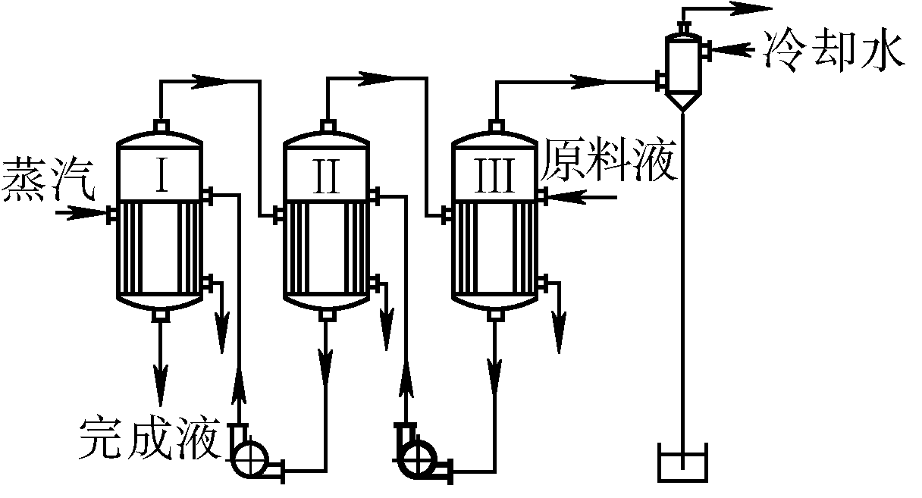
二、逆流

Slide 45
二、逆流
优点
1．随着料液组成提高，温度相应提高，黏度变化小，各效传热系数相差不大，可充分发挥设备潜力。
2．完成液排出温度较高，可利用显热在减压下闪蒸增浓，提高完成液组成。

Slide 46
二、逆流
缺点
1．辅助设备多，动力消耗大
2．不适于处理热敏性溶液
3．操作复杂，工艺不易稳定

Slide 47
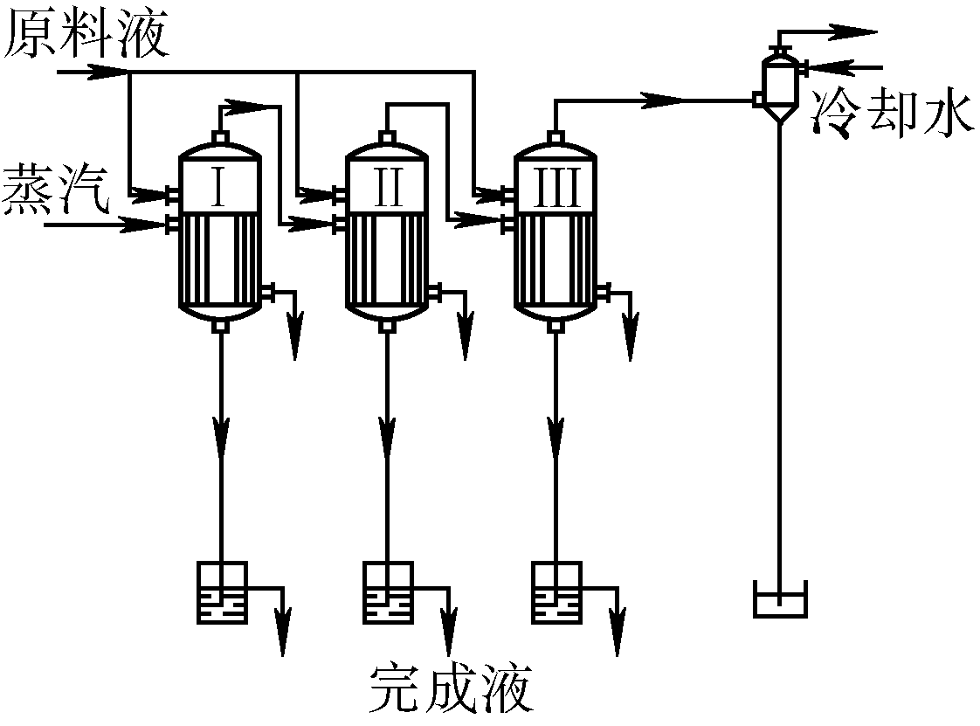
三、平流

Slide 48
在单效真空蒸发器中将牛奶从15%浓缩至50%（质量分数），原料液流量为F=1500 kg/h，其平均比热容C₀=3.90 kJ/(kg·℃)，进料温度为30℃。操作压力下，溶液的沸点为65℃，加热蒸汽压力为10⁵Pa（表压）。当地大气压为101.3kPa。蒸发器的总传热系数K₀=1 160 W/(m²·℃)，其热损失为8 kW。试求(1)产品的流量；(2)加热蒸汽消耗量；(3)蒸发器的传热面积。65℃下水的汽化热为r=2343.4 kJ/kg，201.3 kPa下的蒸汽温度为120.3℃，冷凝热r=2204.5kJ/kg，。

Slide 49
在单效蒸发装置中，将1/4的二次蒸汽用来预热原料液。原料液的流量为1000kg/h，温度从20℃升到70℃，其比热容C₀=3.96 kJ/(kg ∙℃)。完成液的组成为0.28（质量分数，下同）。已知溶液的沸点为98℃，蒸发室内二次蒸汽温度为91℃，加热蒸汽温度为125 ℃。忽略蒸发装置的热损失。试求（1）传热的有效温差和温差损失；（2）原料液的组成x₀；（3）加热蒸汽消耗量和经济性。98 ℃和125 ℃的相变热分别为2263.4kJ/kg和2191.8kJ/kg，91℃下蒸汽的冷凝热kJ/kg。

